Slide 1

Docker hub

Slide 2
1. Giới thiệu Docker hub
Docker Hub là một dịch vụ đăng ký container image được cung cấp bởi Docker. Đây là nơi lưu trữ và chia sẻ các container image. Một số điểm chính về Docker Hub:
Là nơi lưu trữ tập trung để lưu trữ và quản lý các container image
Cho phép bạn tìm kiếm và chia sẻ các container image với team, khách hàng hoặc cộng đồng người sử dụng
Cung cấp kho lưu trữ công cộng miễn phí và không giới hạn Docker Hub
Là registry mặc định và phổ biến nhất để tìm và chia sẻ Docker image
Chứa hơn 100,000 image được tạo bởi các nhà phát triển mà bạn có thể chạy cục bộ
Cung cấp các image chất lượng cao và an toàn từ

Slide 3
2. Repository trong Docker hub
Repository trong Docker Hub là nơi lưu trữ và quản lý các container image. Dưới đây là một số thông tin quan trọng về repository trong Docker Hub:
Định nghĩa: Repository là tập hợp các container image liên quan trong một registry

Slide 4
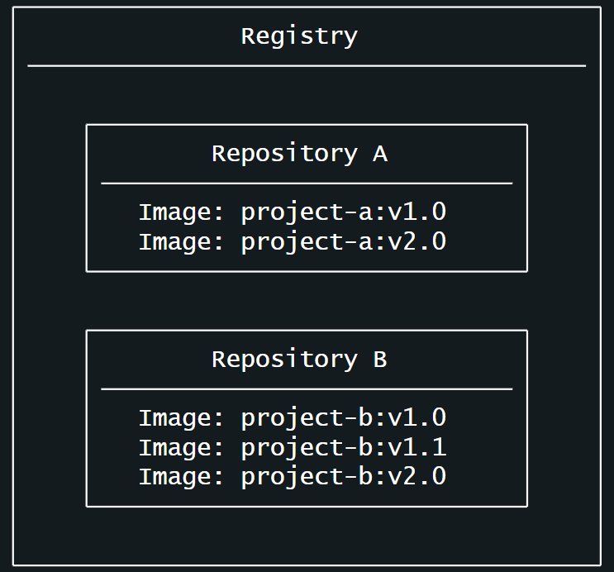
2. Repository trong Docker hub
Repository và Registry
Registry là một vị trí tập trung lưu trữ và quản lý images và container, trong khi Repository là tập hợp các images và container có liên quan trong Registry. Được coi như một thư mục nơi sắp xếp các images dựa trên các dự án. Mỗi kho lưu trữ chứa một hoặc nhiều container.

Slide 5
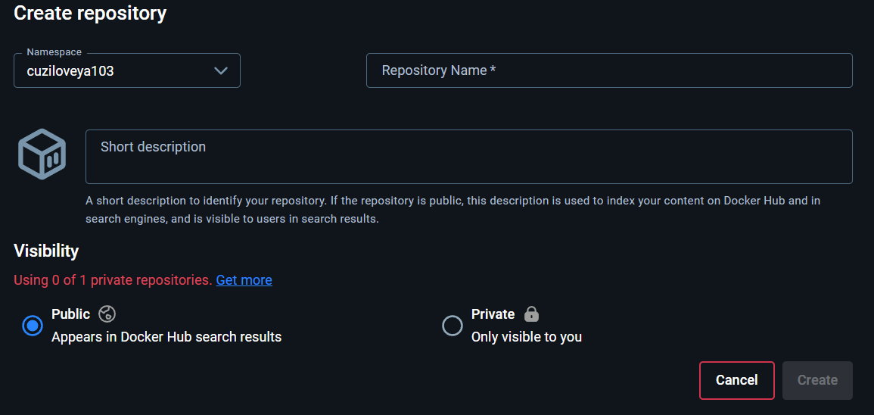
2. Repository trong Docker hub
Tạo Repository
Đăng nhập/tạo tài khoản docker hub
Ấn create repository
Tên repository phải độc nhất, có độ dài từ 2 đến 255 ký tự, và chỉ chứa chữ cái thường, số, dấu gạch ngang (-) và dấu gạch dưới (_)

Slide 6
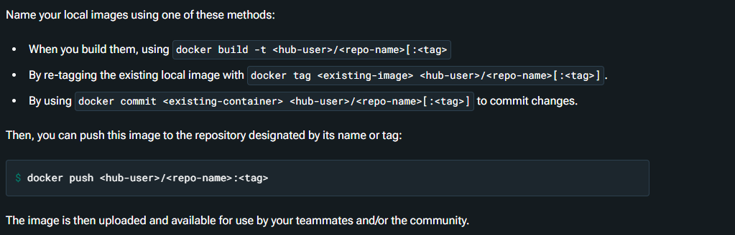
2. Repository trong Docker hub
Tạo Repository
Đẩy và kéo image: Sử dụng lệnh docker push để đẩy image lên repository và docker pull để kéo image từ repository về máy local
docker push <Tên account>/<Tên repository>:tagname

Slide 7
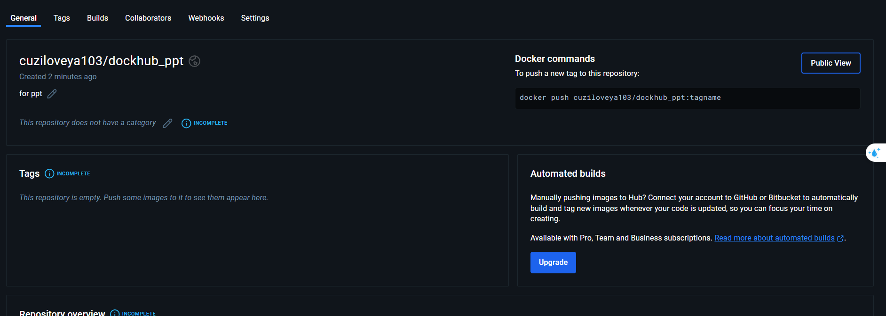
2. Repository trong Docker hub
Tạo Repository

Slide 8
Quarterly performance

Slide 9
Areas of growth
 | B2B | Supply chain | ROI | E-commerce
Q1 | 4.5 | 2.3 | 1.7 | 5.0
Q2 | 3.2 | 5.1 | 4.4 | 3.0
Q3 | 2.1 | 1.7 | 2.5 | 2.8
Q4 | 4.5 | 2.2 | 1.7 | 70

Slide 10
Business opportunities are like buses. There’s always another one coming.
“
”
Richard Branson

Slide 11
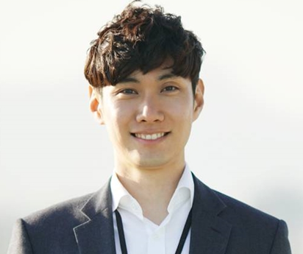



Meet our team
Takuma Hayashi
Mirjam Nilsson
Flora Berggren
Rajesh Santoshi
President
Chief Executive Officer
Chief Operations Officer
VP Marketing

Slide 12








Meet our extended team
Takuma Hayashi
Mirjam Nilsson
Flora Berggren
Rajesh Santoshi
President
Chief Executive Officer
Chief Operations Officer
VP Marketing
Graham Barnes
Rowan Murphy
Elizabeth Moore
Robin Kline
VP Product
SEO Strategist
Product Designer
Content Developer

Slide 13





Plan for product launch
Planning
Synergize scalable e-commerce
Marketing
Disseminate standardized metrics
Design
Coordinate e-business applications
Strategy
Foster holistically superior methodologies
Launch
Deploy strategic networks with compelling e-business needs

Slide 14
Timeline
Sep 20XX
Synergize scalable e-commerce
Jan 20XX
Coordinate e-business applications
May 20XX
Deploy strategy networks with compelling e-business needs
Nov 20XX
Disseminate standardized metrics
Mar 20XX
Foster holistically superior methodologies

Slide 15
Areas of focus
B2B market scenarios​
Develop winning strategies to keep ahead of the competition
Capitalize on low-hanging fruit to identify a ballpark value
Visualize customer directed convergence
Cloud-based opportunities
Iterative approaches to corporate strategy
Establish a management framework from the inside

Slide 16
How we get there​
ROI​
Niche markets
Supply chains​
Envision multimedia-based expertise and cross-media growth strategies​ Visualize quality intellectual capital​ Engage worldwide methodologies with web-enabled technologies​ ​
Pursue scalable customer service through sustainable strategies​ Engage top-line web services with cutting-edge deliverables​
Cultivate one-to-one customer service with robust ideas​ Maximize timely deliverables for real-time schemas

Slide 17

Summary
At Contoso, we believe in giving 110%. By using our next-generation data architecture, we help organizations virtually manage agile workflows. We thrive because of our market knowledge and great team behind our product. As our CEO says, “Efficiencies will come from proactively transforming how we do business.”

Slide 18

Thank you
Mirjam Nilsson
mirjam@contoso.com
www.contoso.com

